Slide 1




Stage Laura Parisot Détection du changement d’étage
Compte rendu 2
Laura Parisot
21/05/2024
1

Slide 2
Sommaire
01
02
03
04
Etat de l’art
La séléction des caracteristiques
05
La suite …
Collecte des données
Rendu ENSG rapport installation
2

Slide 3

01
Etat de l’art
3

Slide 4
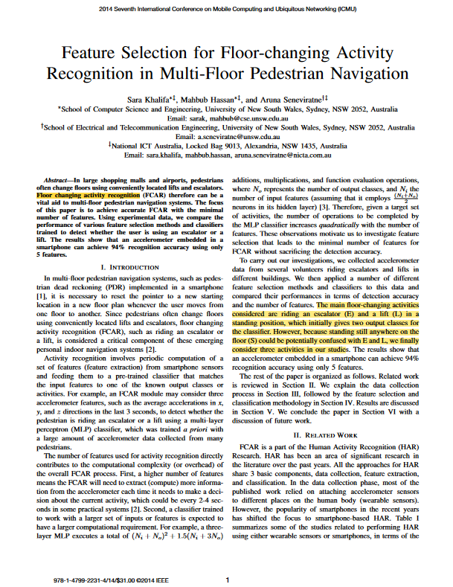
https://fr.overleaf.com/5851543551rptttdhncptd#ecd6f2
Etat de l’art:
(PDF) Feature Selection for Floor-changing Activity Recognition in Multi-Floor Pedestrian Navigation (researchgate.net)
4

Slide 5
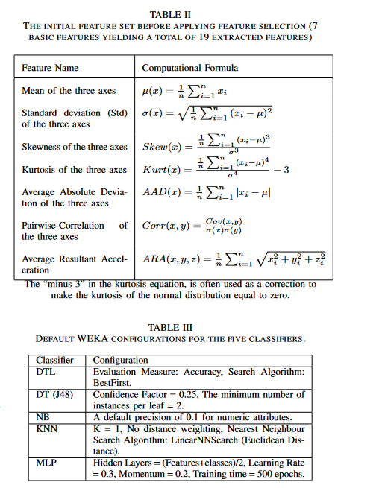
Etat de l’art:
(PDF) Feature Selection for Floor-changing Activity Recognition in Multi-Floor Pedestrian Navigation (researchgate.net)
Feature Selector :
IG Information Gain
CLS Correlation
Decision Tree Puning
4

Slide 6

02
La sélection des caractéristiques
5
Notes:
Laiisez moi vous expliquer un peu plus comment j’nvisageais donc d’accomplir cette objectif

Slide 7
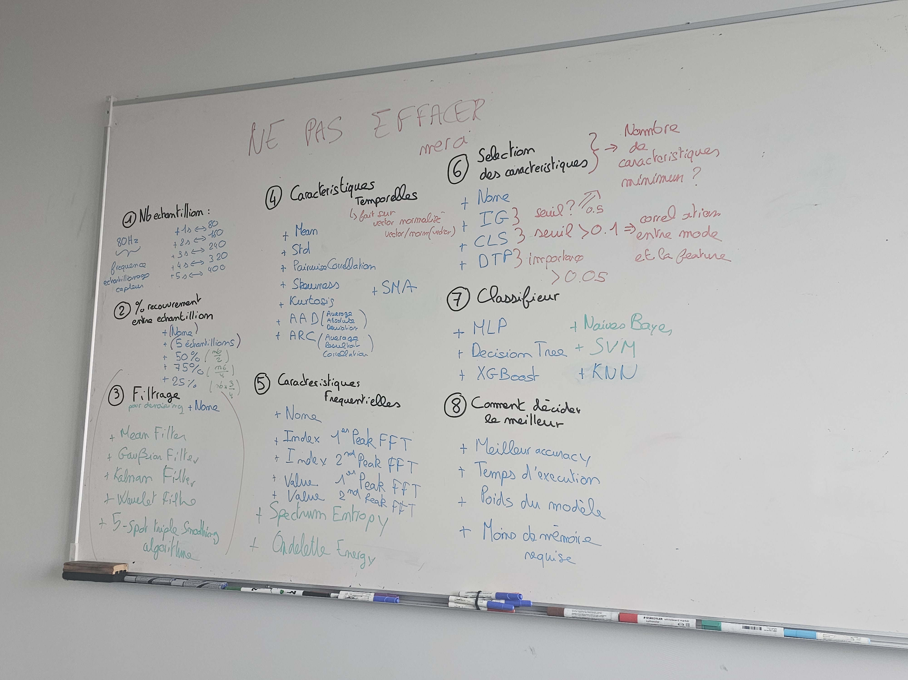
6

Slide 8
7

Slide 9
8

Slide 10
9

Slide 11
10

Slide 12
11

Slide 13
12

Slide 14
13

Slide 15
14

Slide 16
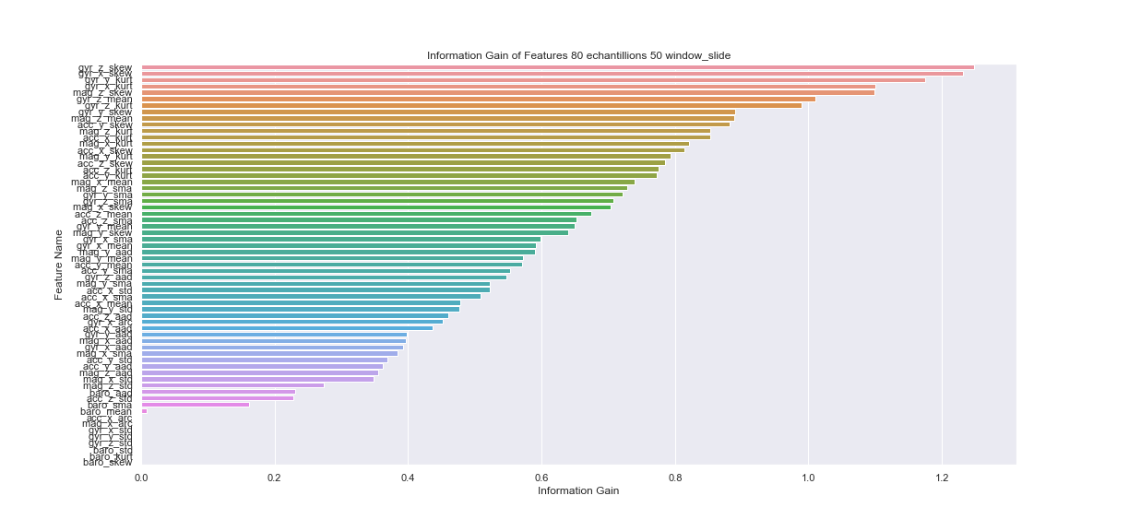
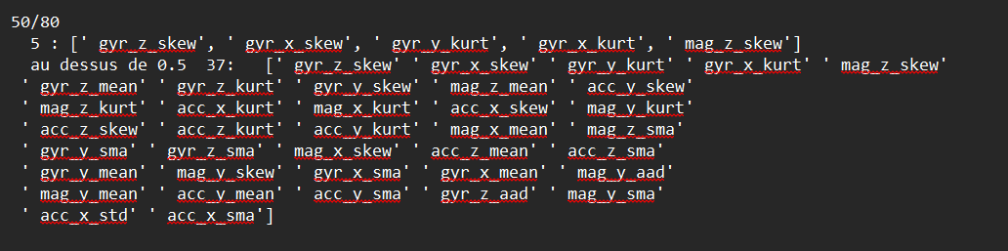
15

Slide 17
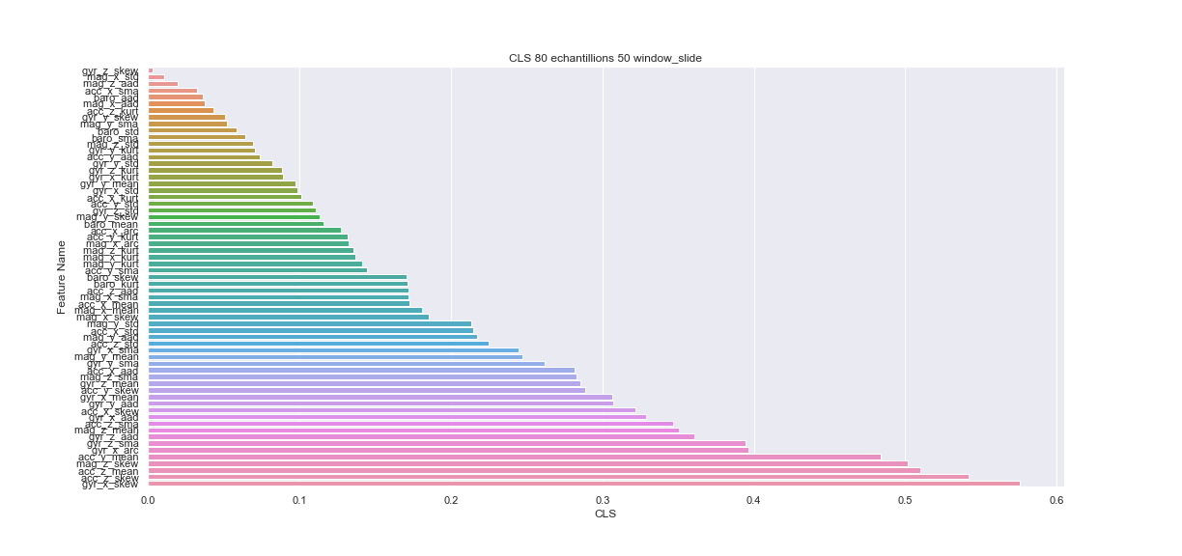
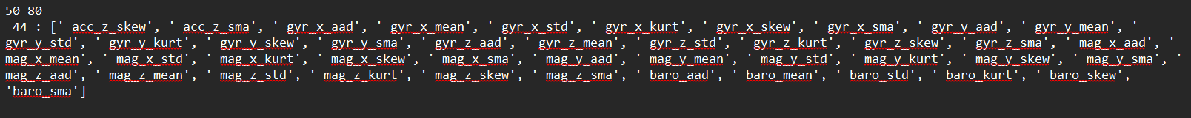
au dessus de 0.1
16

Slide 18
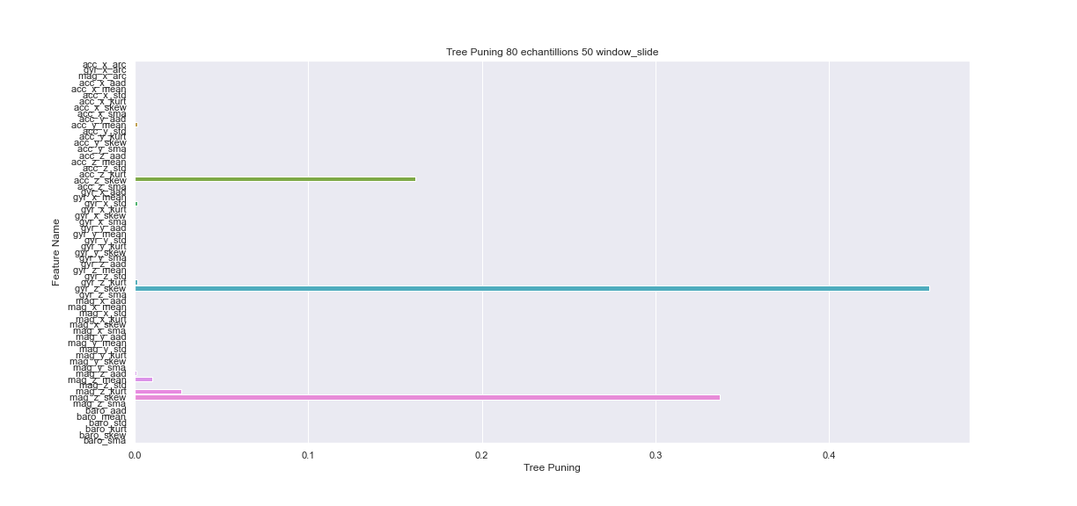
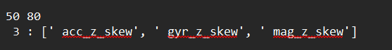
au dessus de 0.1
17

Slide 19
03
Collecte de données
18

Slide 20
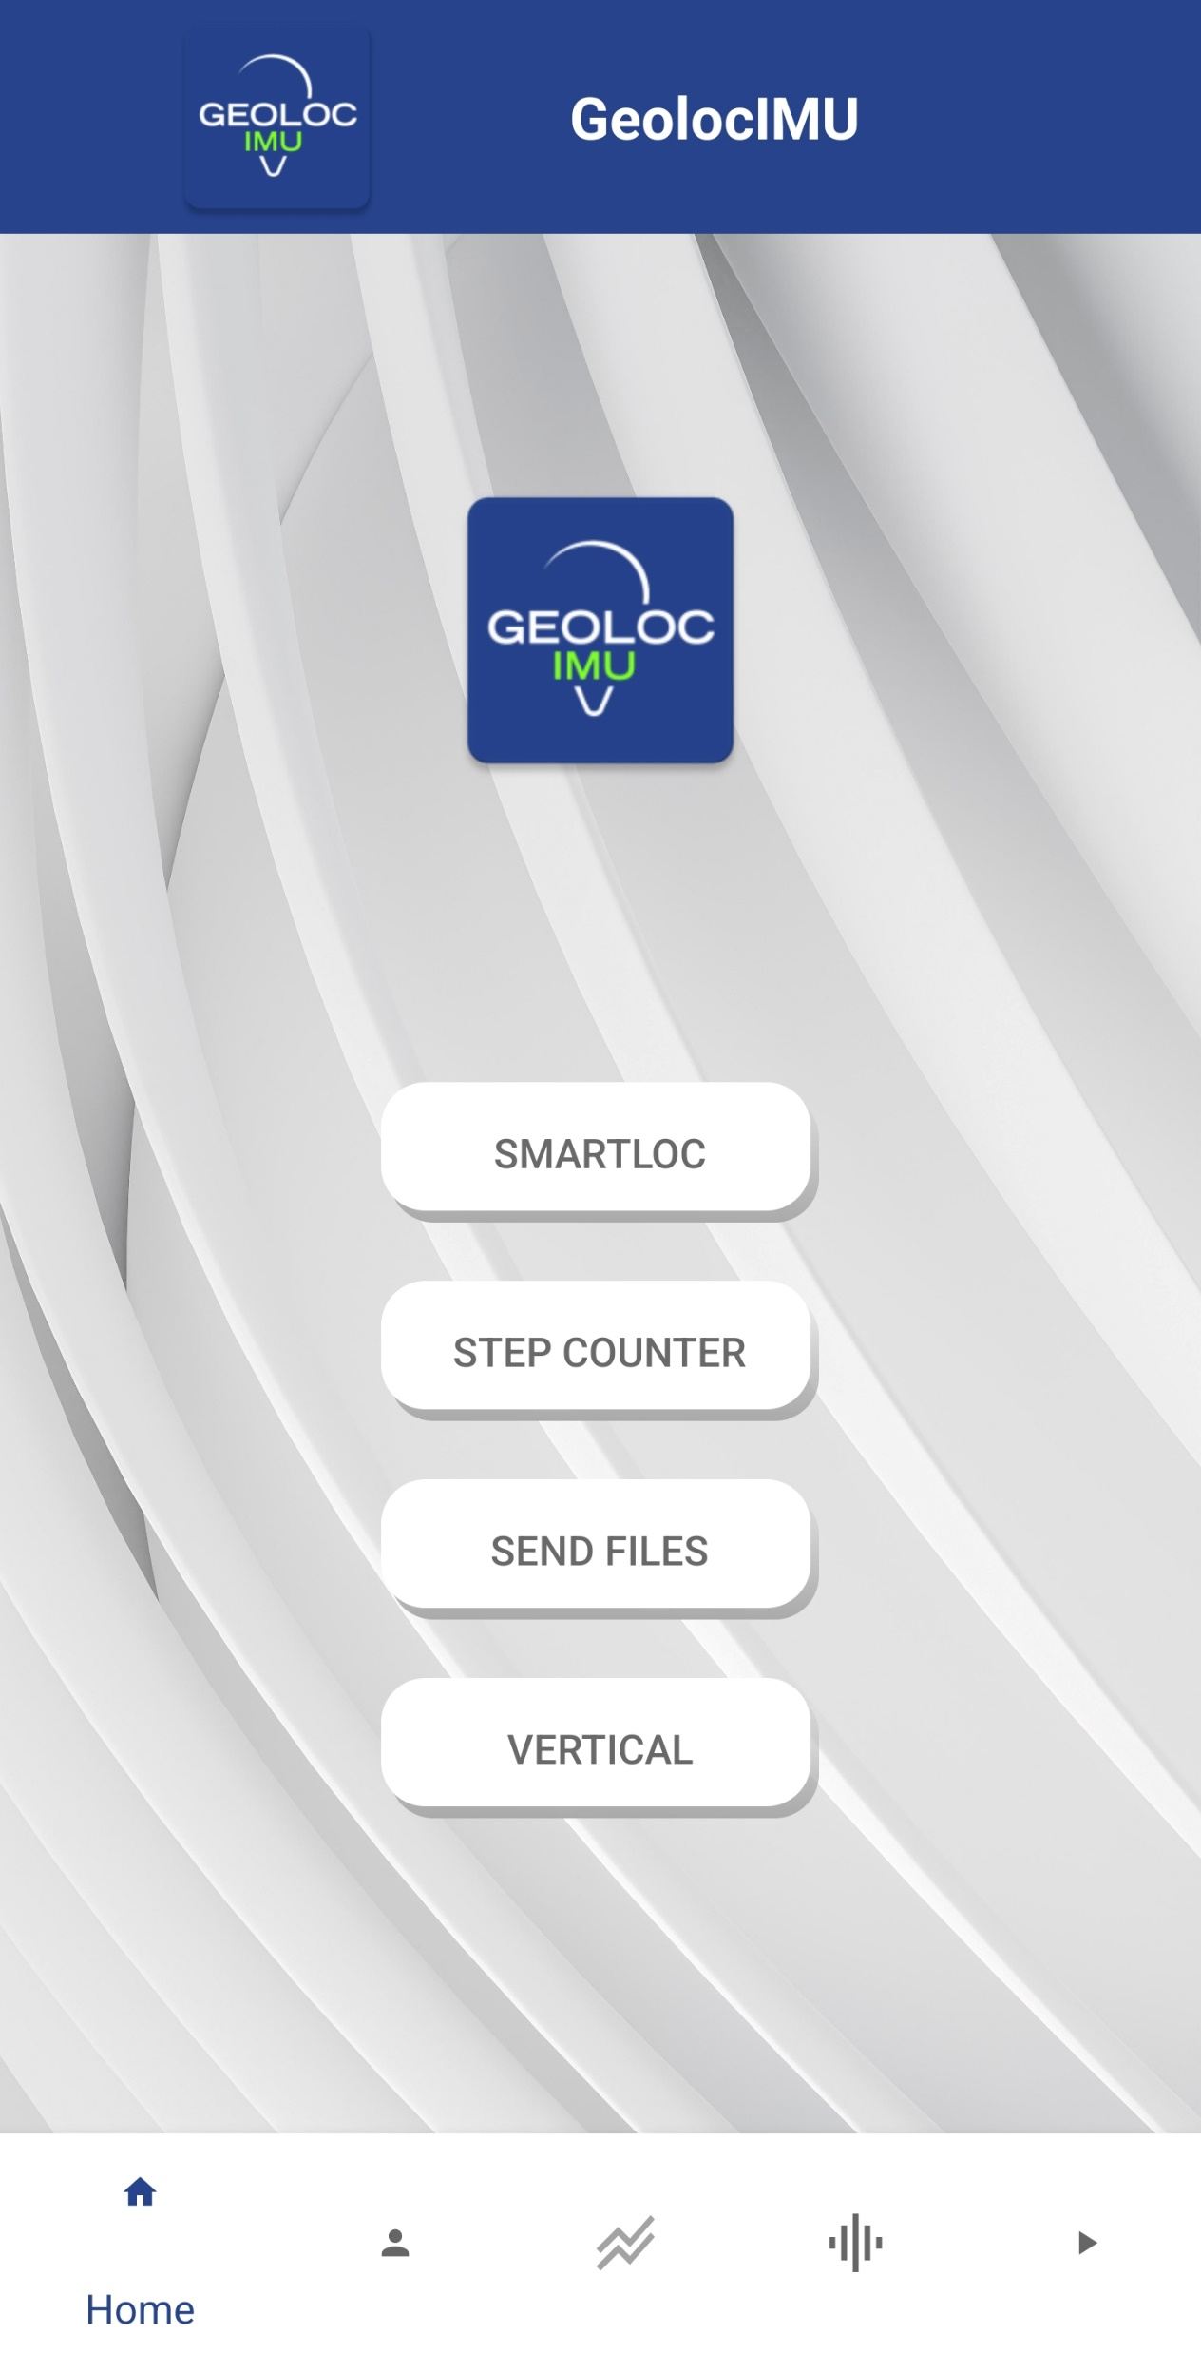
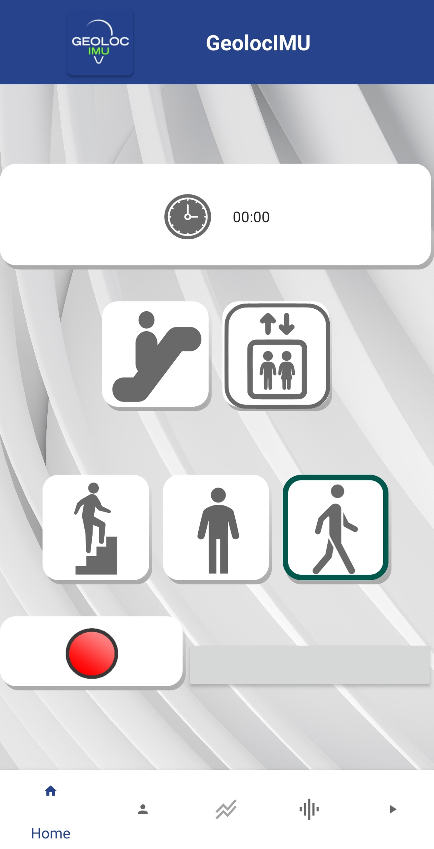
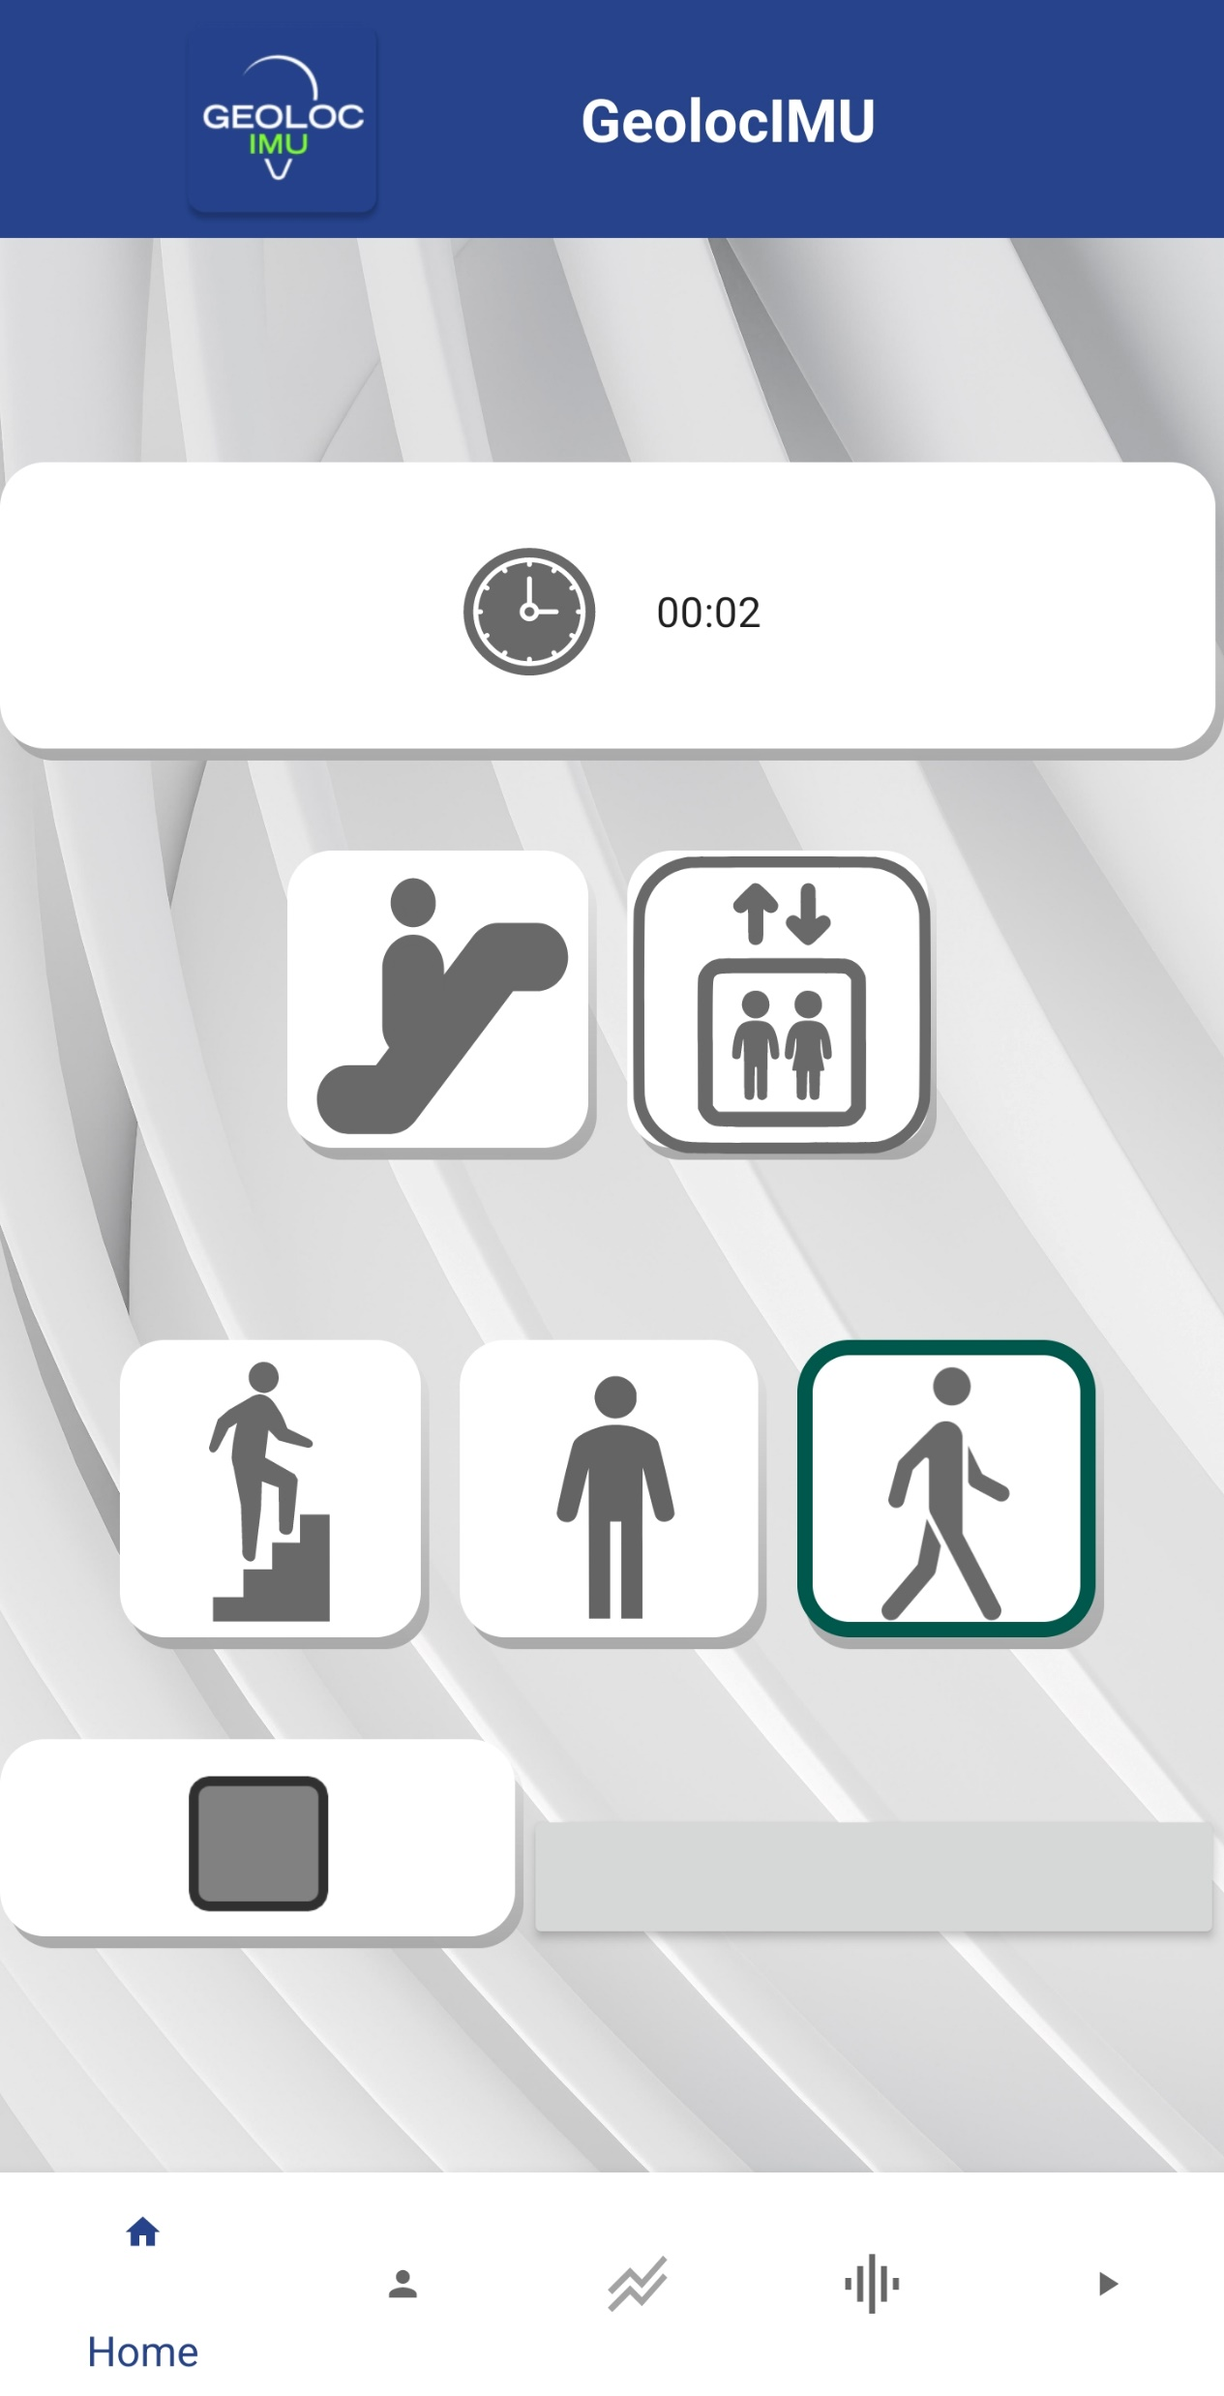

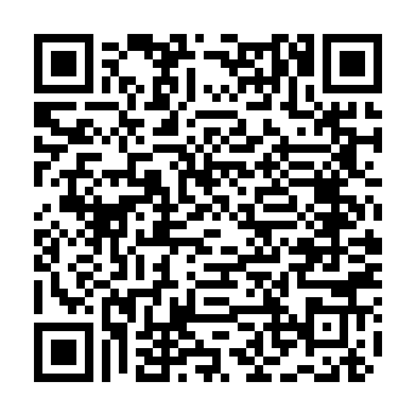
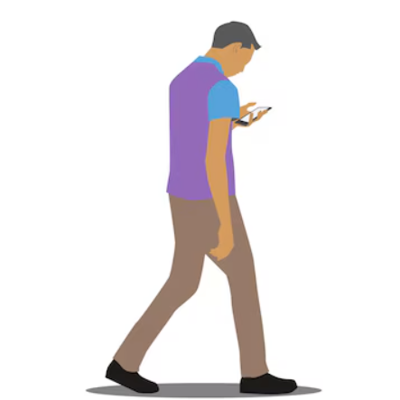

Pour télécharger l’application
GeolocIMU au format APK
scannez le QRcode
Attention !
Seulement sur téléphone Android
escalator
ascenseur
escalier
immobile
marche
Allez sur la page de collecte des données verticales.
Sélectionnez l'activité que vous allez effectuer et démarrez l'enregistrement.
Vous pouvez changer d'activité tout en continuant l'enregistrement.
Arrêtez l'enregistrement et envoyez-nous vos données.
Merci de votre contribution
Avec le fichier APK , utiliser l’application « Apk Installer » sur PlayStore
ou autre pour installer l’application
Pour toutes questions envoyer un mail à:
laura.parisot@univ-eiffel.fr
Position du téléphone conseillée
19

Slide 21
04
Rapport installation pour ENSG
20

Slide 22

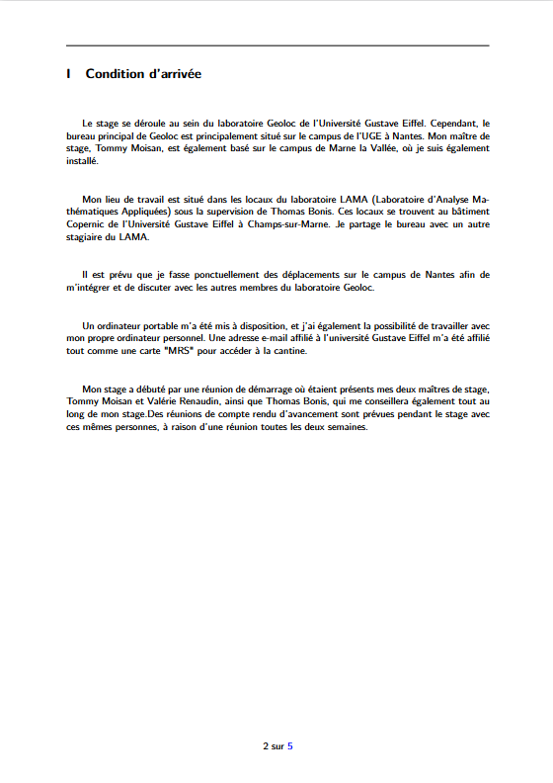
21

Slide 23
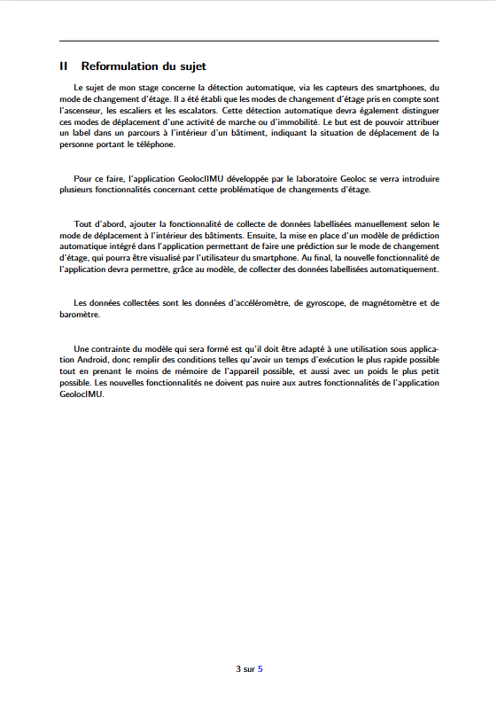
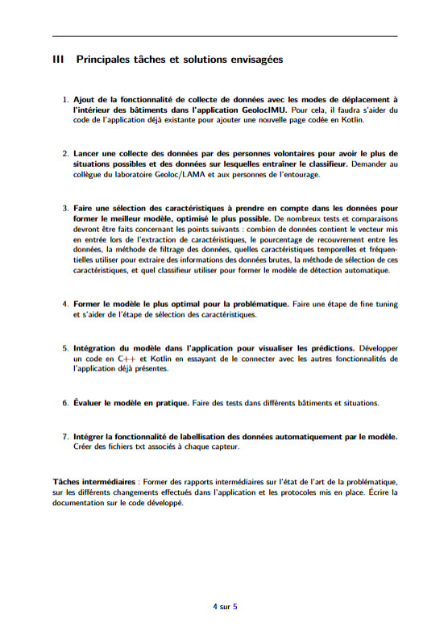
22

Slide 24
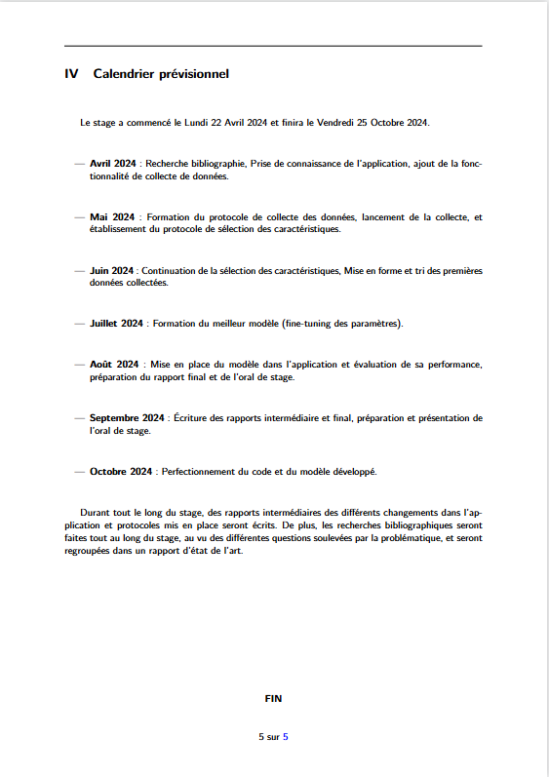
23

Slide 25

05
La suite …
24

Slide 26
Lancer la phase test de la collecte de données
Continuer l’ évaluation des caractéristiques
Préparer la conférence de Lundi prochain
25

Slide 27
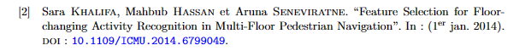
FIN merci de votre attention
Bibliographie

